Slide 1
AUTÓKERESKEDÉS WEBPROJECT
RÉSZTVEVŐK: KOLIMÁR KRISTÓF, NAGY-TÓTH RICHÁRD & TAVASZI LILIÁNA

Slide 2
PROJEKT TÉMÁJA
Egy olyan autówebshop megvalósítása ami:
Könnyen kezelhető minden felhasználó számára
Nemcsak értékesítésre/vásárlásra alkalmas, hanem állapotfelmérésben, finanszírozásban és beszámításban is segítséget nyújt
Minden információt kimutat az adott járművel kapcsolatban
Fel tudja venni a versenyt a modern weboldalak stílusával, dizájnjával

Slide 3
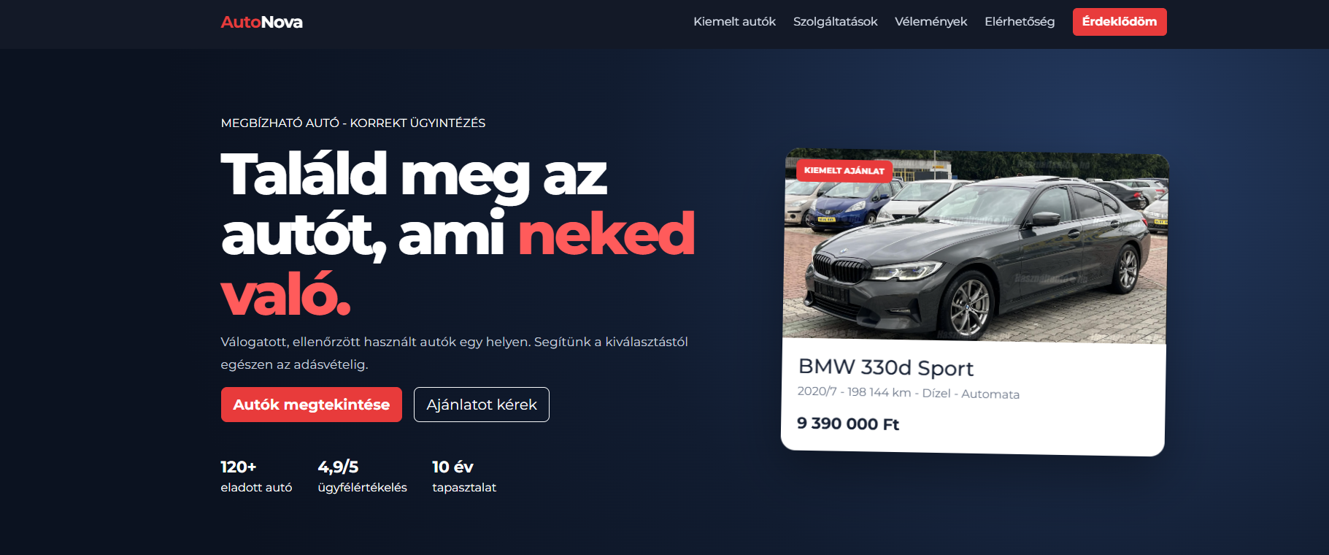
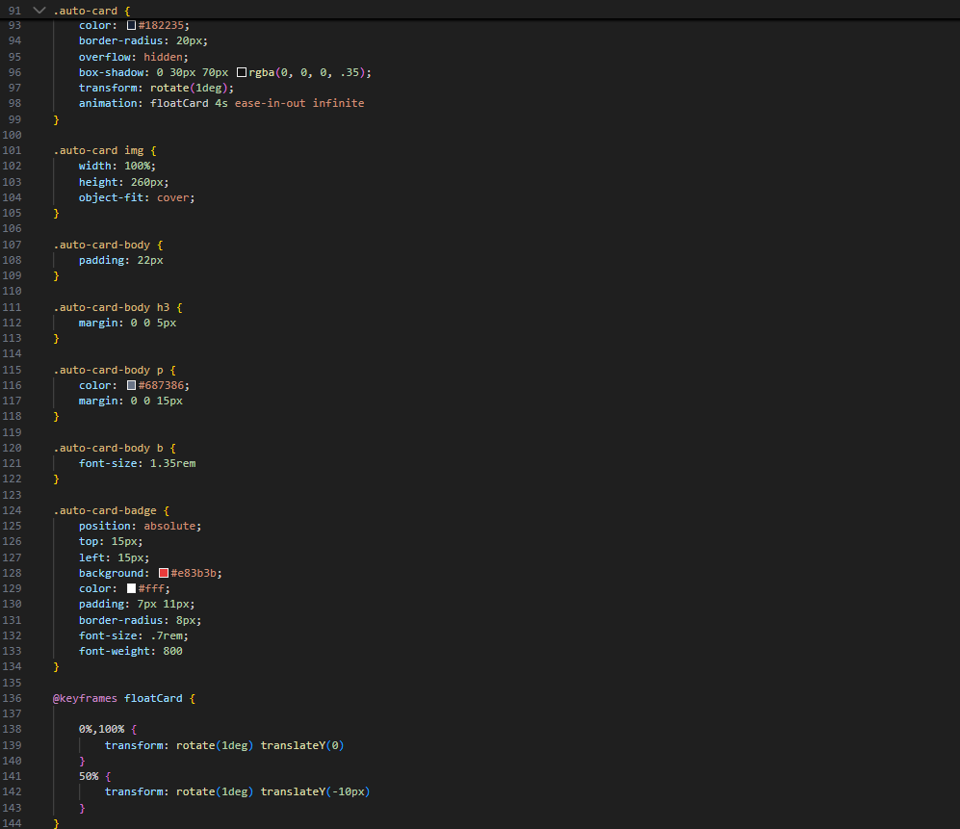
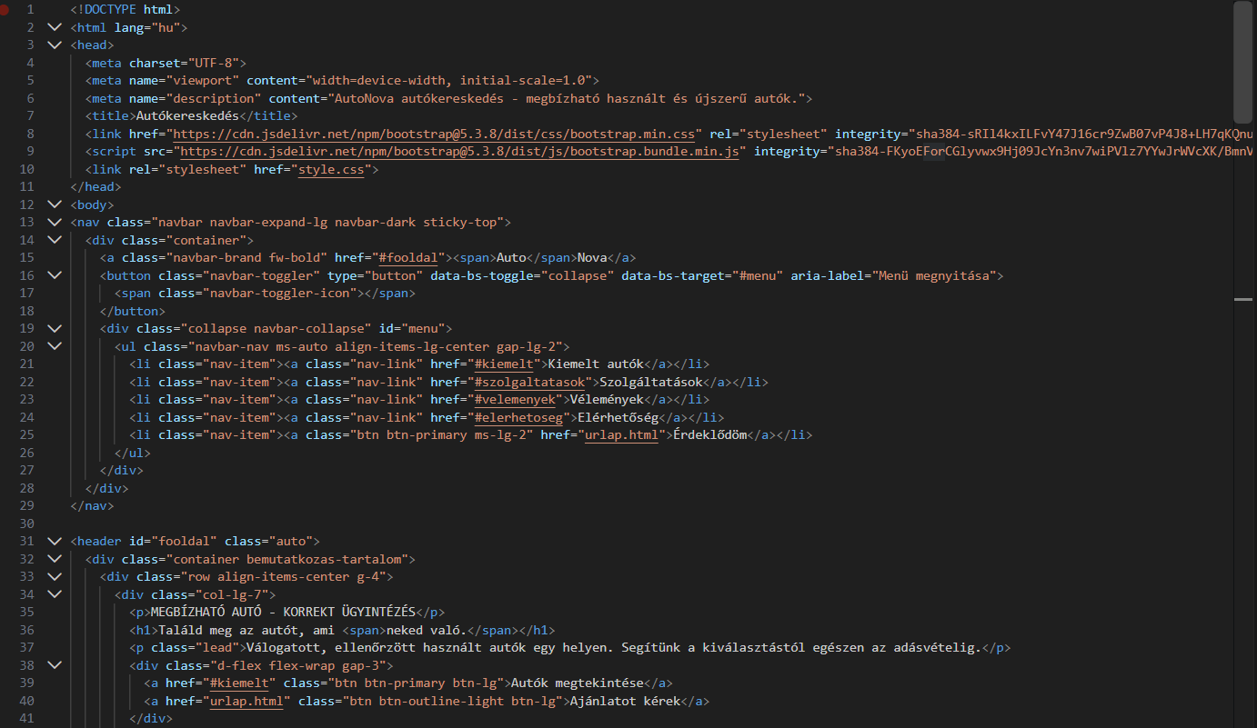
OLDALAK BEMUTATÁSA - FŐOLDAL
Bootstrap használata, többek között a grid rendszerhez és a reszponzív elrendezéshez
Flexbox használata, a flex-wrap miatt kisebb képernyőn a kártyák új sorba tudnak kerülni.
CSS animációt is alkalmazása. A kiemelt autó kártyája finoman mozog a ease-in-out infinite segítségével
Reszponzivitás biztosítva
Bevezető

Slide 4
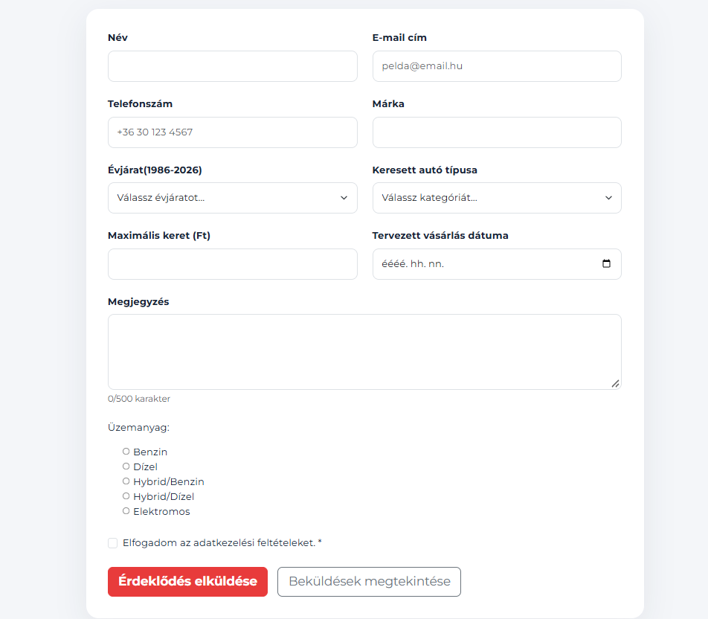
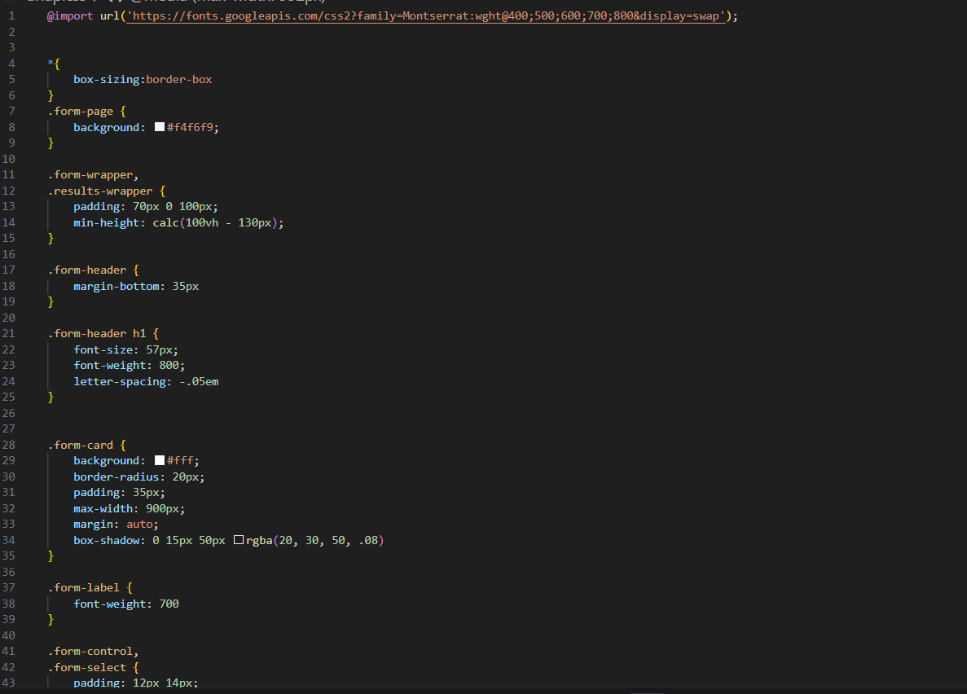
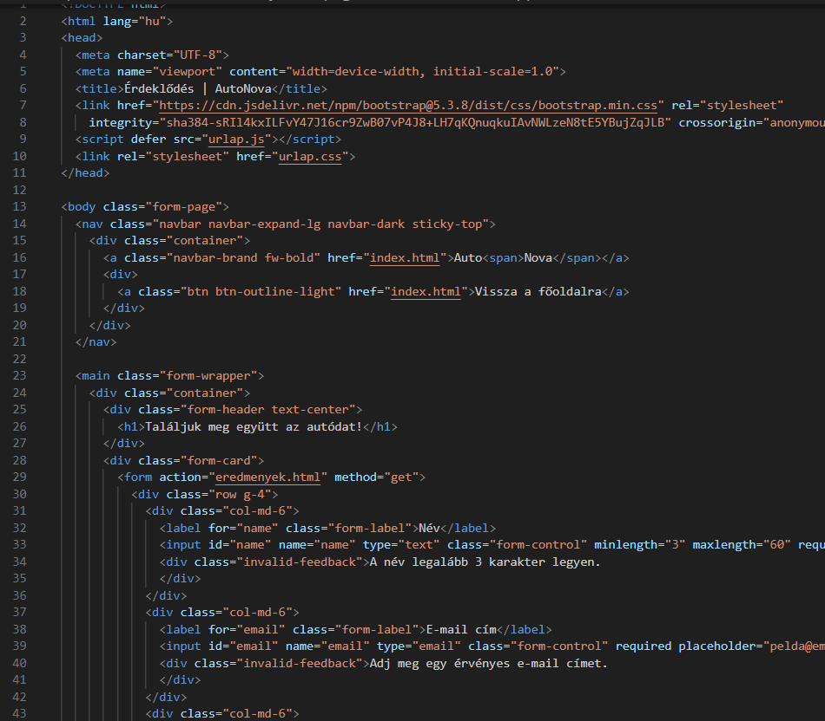
OLDALAK BEMUTATÁSA – ŰRLAP(HTML+CSS)
Űrlap HTML-je megágyaz a Javascript működésére, kivéve a típusok,az egy szimpl legördülő lista
Sokszor használunk required-t, így kötelezővé tesszük az adott mezőt kitöltését
A css-nél használtunk flexbox-t és grid-et is, mellette különböző színeket is
Oszlopokban és sorokban elrendeztük a kitöltésre váró mezőket
Reszponzivitás biztosítva

Slide 5
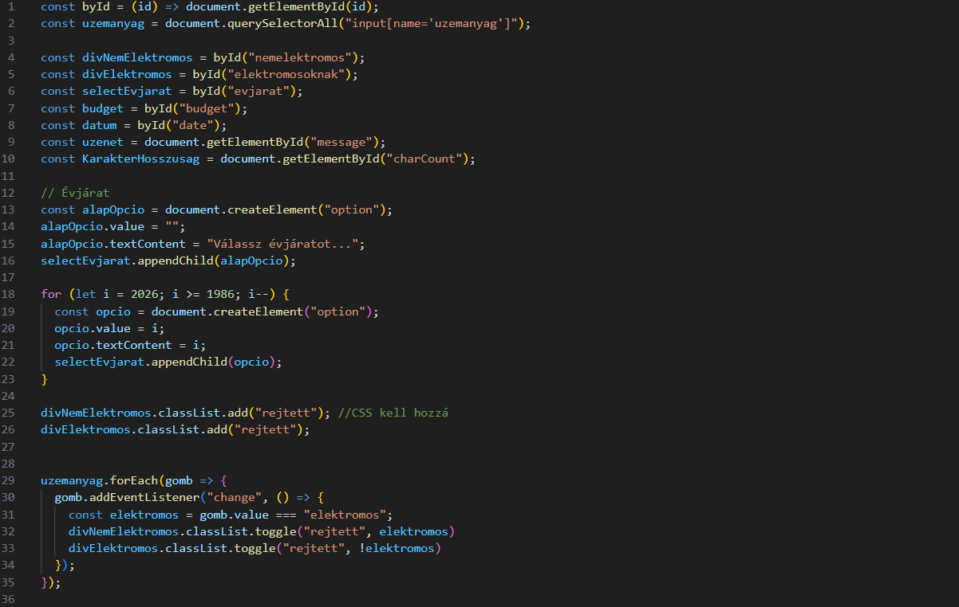
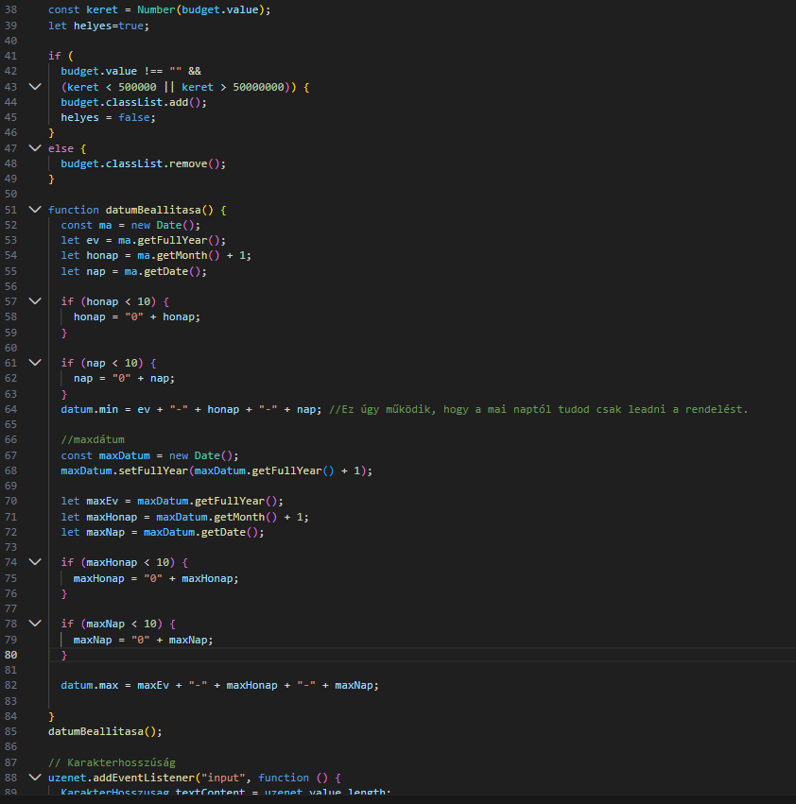
OLDALAK BEMUTATÁSA – ŰRLAP(JAVASCRIPT)
Van: évjárat,költségkeret,,üzemanyag stb.
Üzemanyag-választás:
Ha elektromos - akkumulátor
Ha nem elektromos - hengerűrtartalom.
Dátumvalidáció :
minimum = mai nap
maximum = mai nap+egy év múlva

Slide 6
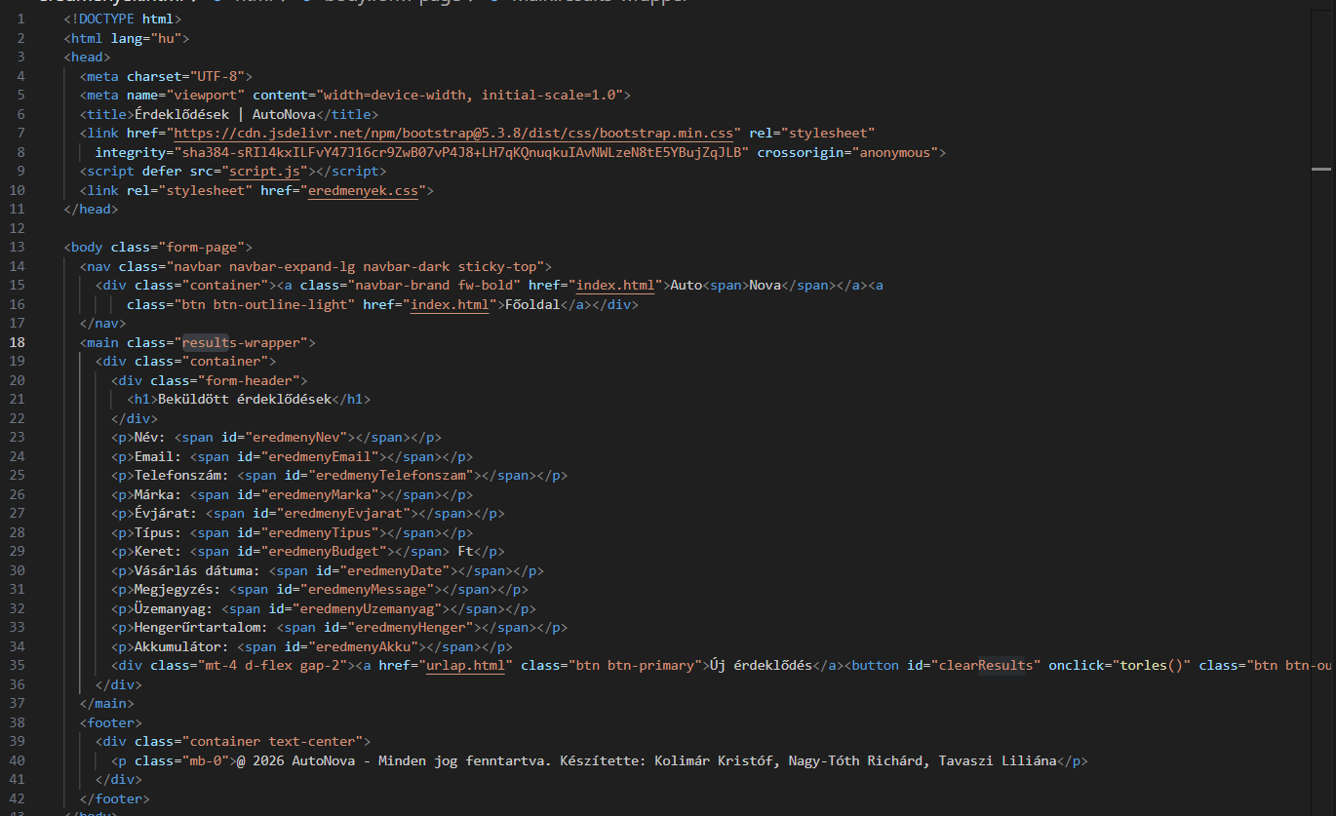
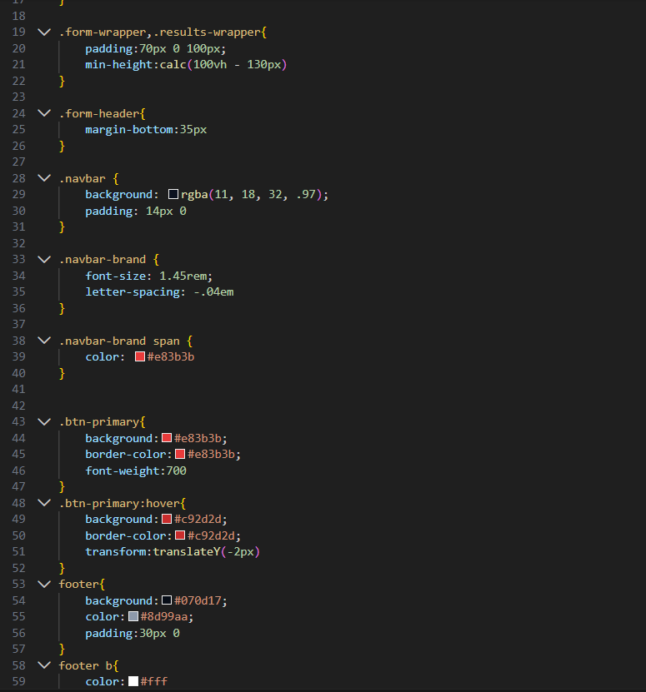
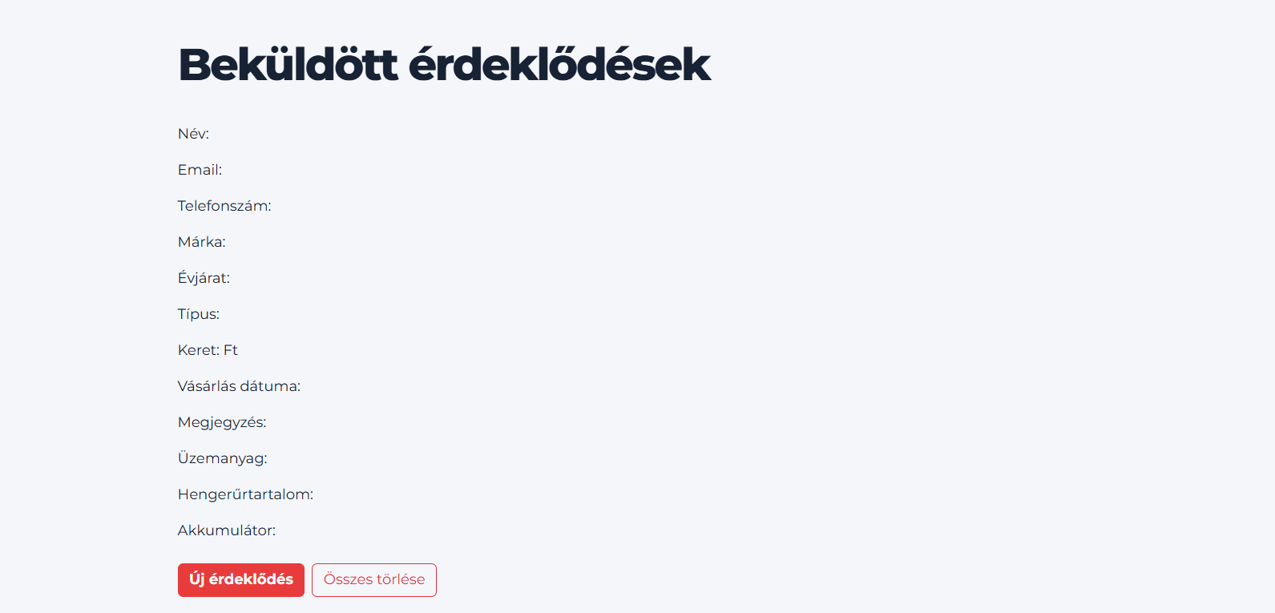
OLDALAK BEMUTATÁSA – EREDMÉNYEK(HTML+CSS)
Az űrlapot importáltuk és a get segítségével fog működni a javascript is
Itt jelenik meg a beküldött űrlapok
Reszponzivitás itt is biztosítva van
Az onclick segítségével lehet törölni az adatokat

Slide 7
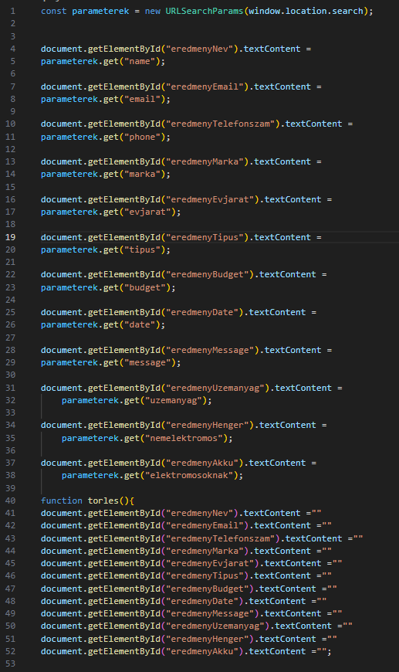
OLDALAK BEMUTATÁSA – EREDMÉNYEK(JAVASCRIPT)
Eredményoldal : Az űrlap GET metódussal küldi el az adatokat az eredményoldalnak.
A JavaScript a URL paramétereiből kiolvassa az adatokat az URLSearchParams segítségével, majd megjeleníti őket az oldalon.
A törlés függvénye egyszerűen megváltoztattja üresre az eddig kitöltöttünk

Slide 8
Köszönjük a figyelmet!

